Slide 1
invertebrados
Cómo realizar una colección de invertebrados

Slide 2
Objetivo del experimento
El objetivo de este experimento/tarea es que los alumnos conozcan los diferentes tipos de invertebrados a través de la manipulación de los mismos. Se trata de dar a conocer al alumnado que los invertebrados podemos encontrarlos fácilmente si nos lo proponemos.
Mediante la manipulación de los organismos invertebrados de nuestra colección podremos apreciar las características morfológicas y hábitat de los distintos grupos de invertebrados

Slide 3
Nivel del alumnado al que va dirigido
La elaboración de una colección de animales invertebrados puede ir dirigida a alumnos de Primaria y ESO . En mi caso la actividad estará orientada hacia alumnos de 1º de ESO ya que yo imparto este nivel educativo y los alumnos de 1º ESO tienen dentro de los contenidos del currículo del curso varios temas dedicados a estos animales.

Slide 4
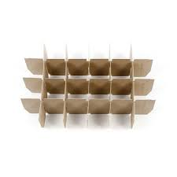
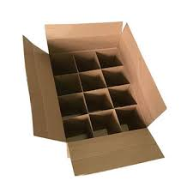
materiales
Una caja de cartón
Cartón duro para hacer divisiones interiores en la caja
Invertebrados o restos de invertebrados conservados que se podrán obtener de la manera que indicaré en cada uno de los grupos de animales.
Etiquetas para pegar en cada una de las divisiones con el nombre del animal.

Slide 5
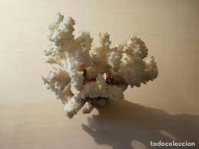
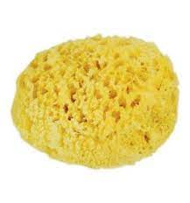
Poriferos o esponjas
Cnidarios
Se tomará un pedazo de esponja de las que se utilizan para los bebés que se podrá adquirir en una farmacia u otro establecimiento. Un mismo ejemplar podrá utilizarse para varios alumnos ya que se podrá dividir en trozos.
Se pondrá en la casilla correspondiente un trozo de coral.
El coral se puede encontrar fácilmente en algunos almacenes de todo a cien o en tiendas de souvenirs en lugares costeros.

Slide 6
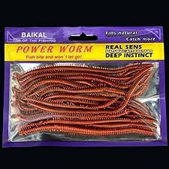
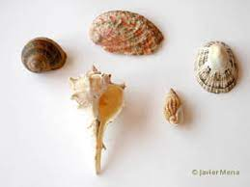
anélidos
Moluscos gasterópodos
Se podrán observar anélidos a partir de una bolsa adquirida en tiendas especializadas en cebos de pesca. Las lombrices de tierra vivas no son idóneas para la colección, por razones evidentes. Pero hay un tipo de cebo de lombrices artificiales que son idénticas a las reales.
Las conchas de moluscos gasterópodos son fáciles de obtener en cualquier excursión a la playa , bien en un jardín o bien en una pescadería. Hay diversidad de caracolas y caracoles que pueden entrar a formar parte de nuestra colección.

Slide 7
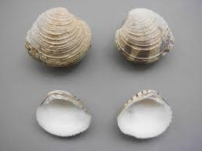
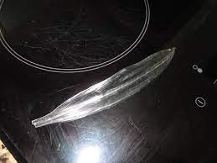
Moluscos bivalvos
Moluscos cefalópodos
Lo mismo que sucede con los gasterópodos, los bivalvos son fáciles de obtener en una visita a la playa. Además también se pueden conseguir en una pescadería, después del consumo del animal, la concha puede ser fácilmente higienizada y conservada y utilizado el
Este tipo de moluscos lleva su caparazón o concha interna, es lo que se conoce como pluma. Se puede conseguir en una pescadería y guardar después del consumo del animal.

Slide 8
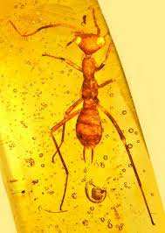
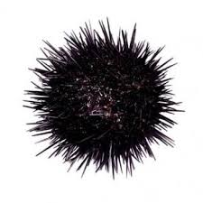
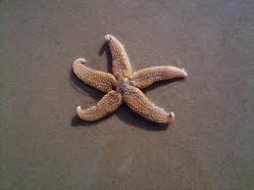
artrópodos
equinodermos
Existen en el mercado y de fácil adquisición ejemplares de todos los grupos de artrópodos dentro de ámbar o metacrilato.
Sería interesante disponer de varios ejemplares que pertenezcan a distintos grupos
Ejemplares de estrellas o erizos de mar se pueden encontrar en zonas de playa,los erizos además se utilizan en alimentación por lo que se pueden encontrar en tiendas de pescados y mariscos.

Slide 9
conclusiones
Obtener una colección de invertebrados es algo sencillo y entretenido a la vez que didáctico.

